Slide 1

基于机器学习的电子商品评论大数据分析系统
Machine Learning-based e-commodity reviews big data analytics systems
答辩人：陈庆港、方堃、陆谦益
日期：2020.11.4

Slide 2

目录
01
CONTENTS
简况
02
选题依据
03
课题内容及具体方案
04
工作进度的大致安排

Slide 3
01
简况
1.1 课题背景
据CNNIC 发表的《中国互联网络发展状况统计报告》统计显示，截至 2019 年 6 月，我国网民规模已达 8.54 亿，手机网民规模达 8.47 亿。庞大的网民规模为我国电子商务的发展提供了良好的环境，目前，我国的电子商务总体发展水平已走在世界前列，网络购物用户的规模已达到 6.39亿，网民使用率高达74.8%。

Slide 4
01
简况
1.1 课题背景
商品的评论中往往包含着用户的意见反馈、使用体验等重要的信息，因此用户在进行网上购物时，可以通过充 分查看商品的评论，来获取相应的商品信息，抵消不能直接接触商品的劣势，避免在购物中出现错误的决策，使消费购物更趋于合理化。

Slide 5
01
简况
1.2 国内外研究现状
通过对现有文献的研究，可以发现对于情感分析方法的研究大多集中在情感词典和机器学习这两类上。基于机器学习的情感分析方法是利用训练集数据对机器学习中的分类模型进行训练，得到一个情感分类器，之后利用训练好的模型来对测试文本语料进行情感倾向的分类。

Slide 6
01
简况
1.2 国内外研究现状
中文领域中李婷婷等人提出一种基于 SVM 和 CRF 的情感分析方法，并通过研究不同特征组合情况下 SVM 和 CRF 的表现情况，有效提高了这两种模型得准确率。
刘勇等人针对传统随机森林算法在文本分类中出现的问题，提出了随机 森林算法的优化方法，通过对算法的投票机制和超参数进行优化，提高了随机森林算法在文本分类中的性能。
张林等人为了提高机器学习在短文本中的表现，提出了一种短评论特征共现的特征筛选方法，并通过实验验证了该方法的有效性。

Slide 7
01
简况
1.2 国内外研究现状
问题一
对分类模型进行训练时仍需要大量已标注的 语料文本作为训练集对其进行训练，并且其分类的效果取决于训练集的质量。对于语料集的标注需要拥有专业知识的人员进行人工标注，既费时又费力
问题二
机器学习的在迁移到其他领域时表现效果较差，在原领域内往往能够取得不错的分 类效果，但当对其他领域的文本进行分类时就不能达到理想的效果。

Slide 8
01
简况
1.2 国内外研究现状
基于情感词典的方法主要依赖于词典和规则，通过情感词典来识别文本中的 情感词，之后结合评分规则来分析该文本的情感倾向。基于情感词典方法的优点 是不需要耗费大量人工成本去构建高质量的训练集，其分类的准确率依赖于情感词典的完备程度，情感词典的覆盖程度越高，情感分析的结果也就越精确。
在中文领域中，使用比较广泛的通用词典为台湾大学的 NTUSD 简体中文情感极性词典、知网（HowNet）情感分析用词语集、大连理工大学情感词汇本体库等。
刘亚桥等人提出了一种基于改进 word2vec 的情感词典扩展 方法，并通过实验证明了该方法在摄影领域文本中取得了不错的效果。周莉等 人针对突发事件领域内通用情感词典表现不佳的问题，采用机器学习和人工构建相结合的方法对通用情感词典进行扩展，取得了不错的效果。

Slide 9
01
简况
1.2 国内外研究现状
问题一
情感词典的构建仍需要较高的成本，由于中文语言的复杂性，构建一个通 用情感词典往往需要语言学的专家花费数年的时间才能完成。
问题二
通用情感词典的覆盖度问题。任何情感词典都不能做到收录所有的词语，而且网络上每天都会 产生新的词汇，因此在对情感词典的研究时，结合相关领域对通用情感词典进行扩展，才能保证情感词典在进行情感分析时达到良好的效果

Slide 10
02
选题依据

Slide 11
02
选题依据
2.1 需求分析
1. 一些热门商品的评论条 数就多达数十万乃至数百万条。虽然评论的数量越多其所包含的商品信息就越详 细，但用户无法短时间内阅读完全部评论来获取足够详细的商品信息，这就面临着信息过载问题。
2. 虽然各大电商平台推出了一些措施，来改善该问题，如根据用 户为商品的打分情况将评论归纳分类为好评、中评和差评三类，但仍不能让用户在短时间内获取到直观且详细的商品信息。为了解决由于商品评论过多造成的问题，重点是如何从海量的评论中挖掘出有价值的信息，这时就需要引入情感分析的方法来对商品的评价进行处理。

Slide 12
02
选题依据
2.1 需求分析
对于用户而言，通过分析评论信息，用户可以获 取到商品的客观评估信息，为用户进行购物决策时提供客观且全面的参考信息，避免出现电商欺骗等问题。
对于商家和厂家而言，通过情感分析技术，分析用户的意见反馈，获取其中的情感倾向，并对负面观点进行及时的改进，提升自己的行业竞争力。
本文通过对情感分析方法的研究，设计并实现了基于情感分析的商品评价系统，以一种较为直观的方式为用户展现出商品的情感分析结果，为用户提供重要的参考消息。

Slide 13
02
选题依据
2.1 需求分析
本系统从功能性和非功能性这两方面进行需求分析。
功能性需求分析
（1）商品的查询
该功能需要系统为用户提供商品的查询功能，并且在制定搜索策略时增加模糊查询的功能
（2）商品整体评价信息的查看
该功能要求系统能够为用户提供商品整体评价信息的查看功能
（3）商品特征评价信息
除了商品的整体评价信息，用户也对商品的特征感兴趣。这就要求系统能够挖掘出隐藏在商品评论中的商品特征，并对商品特征进行相应的处理

Slide 14
02
选题依据
2.1 需求分析
本系统从功能性和非功能性这两方面进行需求分析。
功能性需求分析
（4）商品信息的查看
提供商品的详细信息，如该商品的图片、产品参数、 商品的售价等，便于用户更加全面的掌握该商品的各项信息。
（5）商品对比功能
该功能需要系统能够为用户提供商品对比功能，用户可以自己输入需要对比的商品信息

Slide 15
02
选题依据
2.1 需求分析
非功能性需求分析
（1）可用性需求
要求系统有较好的可操作性，用户可以像浏览淘宝、京东等网站时那样不 需要复杂的操作就能够得到所需的信息
（2）性能需求
要求提高系统的运行速度，在用 户与系统进行交互时，避免系统的响应时间过长。
（3）系统可扩展性
系统可扩展性要求系统在进行开发过程中尽量保证系统的各个模块之间的 独立性，以保证系统在添加新模块时，通过修改少量或不修改原始代码就可完成。

Slide 16
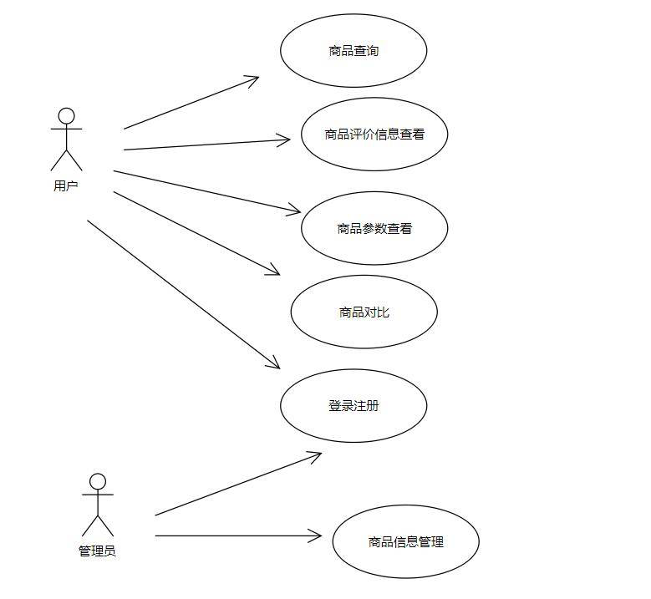
02
选题依据
2.2 用例图

Slide 17
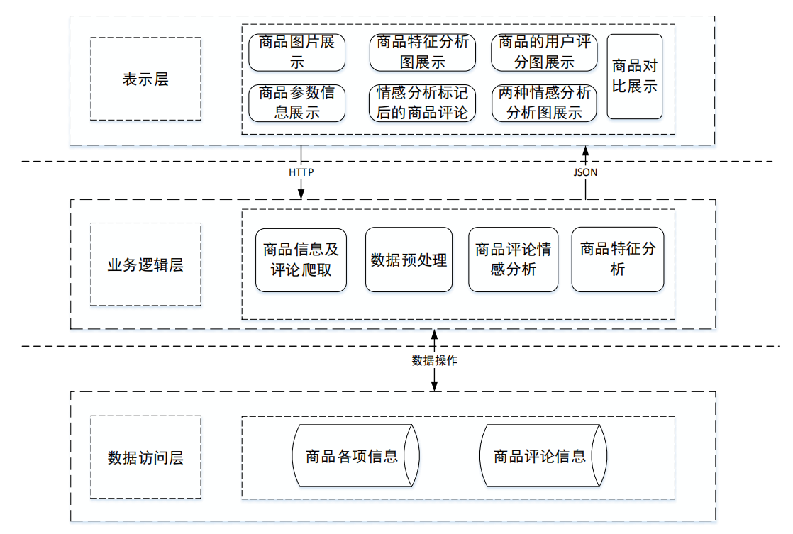
02
选题依据
2.3 系统框图
Notes:
最终呈现方式是什么？达到怎样的效果？

Slide 18
02
选题依据
2.4 模块介绍
1. 数据采集模块。
数据采集模块是通过网络爬虫对电商平台进行数据采 集，需要采集的数据包括商品的信息（图片、售价、参数等）和商品的评论数据以及对应的用户评分。
2.数据预处理模块。
预处理模块是利用 jieba 分词和停用词词典对商品评论信息进行预处理操作。
3. 情感分析模块。
情感分析模块是使用本文设计的基于情感词典和基于 SVM这两种情感分析方法对商品的评论进行分析，得出评论的情感分析结果。
4. 商品特征分析模块。
商品特征分析模块是通过本文构建的商品特征词典对包含有商品特征的评论进行识别分类，之后利用情感分析模块对分类后的商品评论进行分析，进而完成对商品特征的分析。
Notes:
最终呈现方式是什么？达到怎样的效果？

Slide 19
03
课题内容及具体方案

Slide 20
03
课题内容及具体方案
3.1 开发环境
系统环境：Windows 10 操作系统
开发工具：PyCharm2020、 VSCode
开发环境：Anaconda3.7、 NodeJS
Notes:
最终呈现方式是什么？达到怎样的效果？

Slide 21
03
课题内容及具体方案
3.2 关键技术
网络爬虫：采用scrapy框架
数据预处理：Word2vec词向量训练
文本分析：情感字典、 SVM
系统实现： Python Flask 与 Vue 前后端分离

Slide 22
03
课题内容及具体方案
3.3 技术难点和特色分析
基于机器学习的情感分析方法仍有诸多不足之处。在对分类模型进行训练时仍需要大量已标注的语料文本作为训练集对其进行训练，并且其分类的效果取决于训练集的质量。对于语料集的标注需要拥有专业知识的人员进行人工标注，既费时又费力。

Slide 23
03
课题内容及具体方案
3.4 预期成果
基于SVM和基于情感词典这两种情感分析方法的研究来设计与实现商品评价系统
最终文档

Slide 24
04
工作进度的大致安排

Slide 25
04
工作进度的大致安排
4.1 人员分工
1. 数据的收集与预处理：陆谦益、方堃
2. 数据的清洗与处理：陆谦益、方堃
3. 基于SVM的文本处理：陈庆港、陆谦益、方堃
4. 基于情感字典的文本处理：陈庆港、陆谦益、方堃
5. 系统后台实现：陈庆港、陆谦益
6. 系统前台实现：方堃、陈庆港

Slide 26
04
工作进度的大致安排
4.2 进度安排
11月完成商品数据收集，
12月份完成数据预处理，
来年1月和2月完成商品评论分析和特征分析，
3月和4月完成商品系统设计与实现。
5月完成测试和定稿。

Slide 27
谢谢观看
日期：2020.11.4

